Slide 1

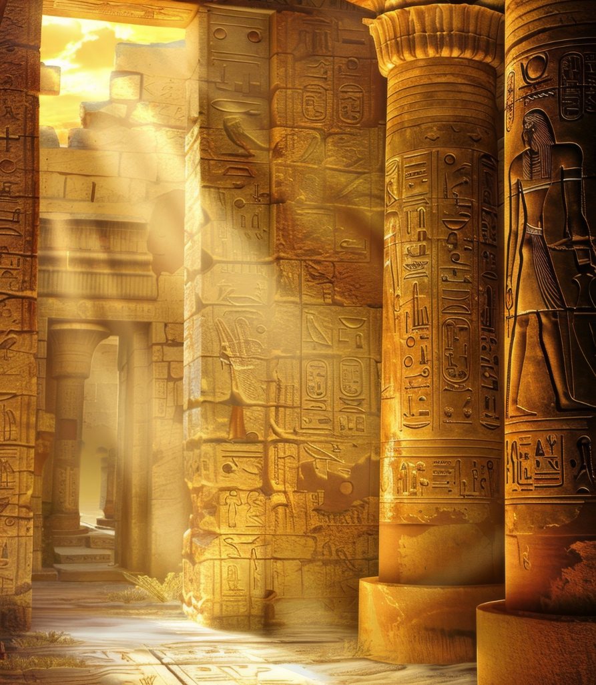

Религия Древнего Египта
https://www.freepik.com/free-ai-image/egyptian-wall-with-hieroglyphs_225956000.htm#fromView=search&page=1&position=7&uuid=9b1b9e95-95a5-4369-9fc3-99df93de9d8a&query=открытие+Древнего+Египта

Slide 2
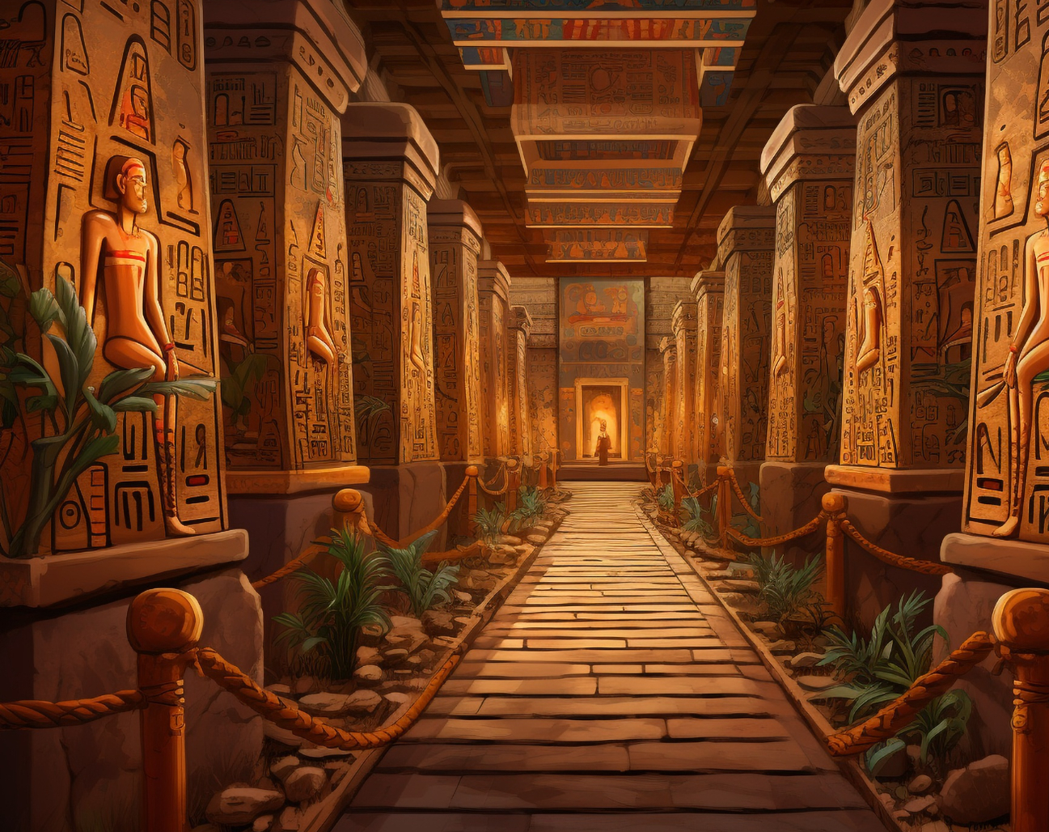
Геродот называл Египет «землёй богов».
Египтяне верили, что богов очень много – «миллион богов».
Люди представляли богов по-разному: как людей, как животных и даже как существ с головой зверя и телом человека.
https://www.freepik.com/free-ai-image/view-ancient-egyptian-civilization-culture_270362964.htm#fromView=search&page=1&position=49&uuid=9b1b9e95-95a5-4369-9fc3-99df93de9d8a&query=открытие+Древнего+Египта

Slide 3


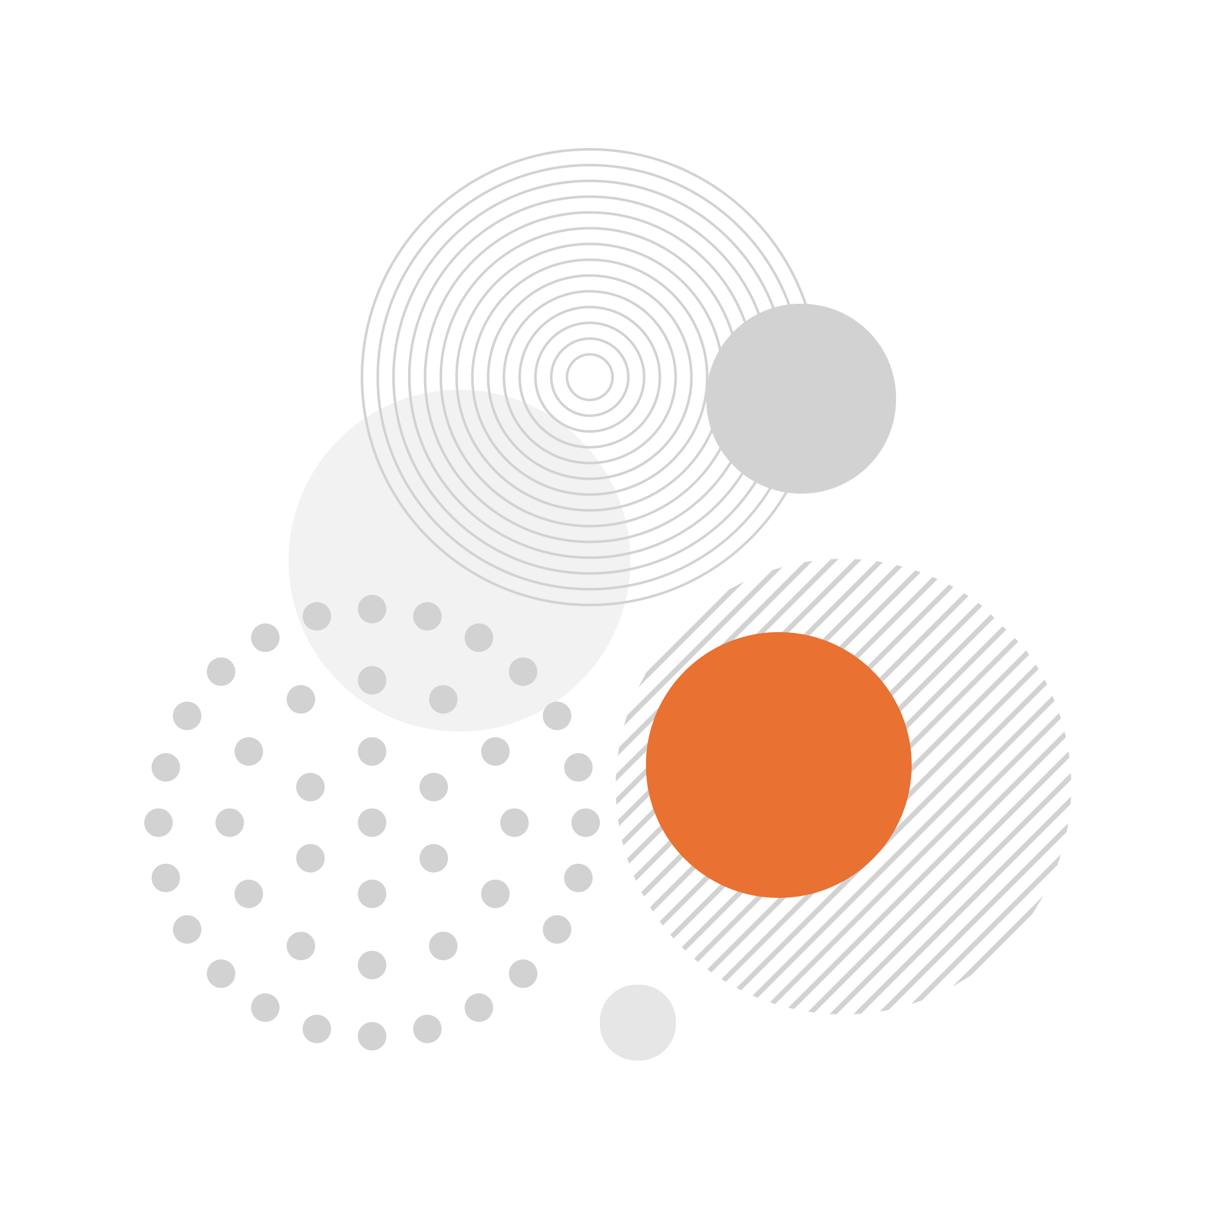
Главные боги
Самым главным богом был Ра, бог Солнца – ведь солнце дарило жизнь.
Египтяне верили, что каждое утро Ра плывёт по небу в лодке и освещает землю.
Когда столицу перенесли в город Фивы, Ра соединили с местным богом Амоном – появился Амон-Ра, защитник фараонов.
Хепри – бог утреннего солнца.
Хонсу – бог Луны, сын Амона-Ра и богини Мут.

Slide 4
Осирис и его семья
Осирис – бог природы, а потом царь загробного мира. Он научил людей земледелию и ремёслам.
Его жена Исида – богиня женственности, верности и магии.
Их сын Хор считался покровителем фараона.
Анубис помогал Осирису судить души умерших.
Брат Осириса – злой бог пустыни Сет – изображался с головой осла.

Slide 5
Другие божества и священные животные
Тот
Хапи
Маат
Бастет
Египтяне поклонялись и животным – кошкам, коровам, птицам, крокодилам, змеям.
бог мудрости и письма, его называли «Владыкой времени».
бог реки Нил, от которой зависела жизнь всей страны.
покровительница женщин, её изображали как кошку.
богиня правды и справедливости.

Slide 6
Религиозная реформа Эхнатона
Фараон Эхнатон решил отменить всех богов, кроме одного – Атона, бога солнечного диска.
Он говорил: только Атон и его «сын» Эхнатон достойны поклонения.
Это была первая в истории попытка перейти к единобожию.
Но после смерти Эхнатона египтяне вернулись к старым богам.

Slide 7
Миф об Осирисе и Исиде
Осирис дал людям законы, земледелие, научил строить каналы и выращивать хлеб.
Тот подарил египтянам письменность, имена и магию.
Но брат Сет завидовал Осирису. Он заманил его в саркофаг, закрыл и разрубил на 14 частей.
Сын Осириса и Исиды – Хор – вырос и победил Сета.
Осирис воскрес, но остался жить не на земле, а стал царём загробного мира.

Slide 8
Загробный мир
Египтяне готовились к жизни после смерти всю жизнь.
Нужно было построить гробницу – «дом вечности» – и наполнить её едой, одеждой, украшениями.
В гробницу клали «Книгу мёртвых» – священный путеводитель по царству Осириса.
Душу умершего Анубис приводил на суд. Сердце взвешивали:
доброе сердце – путь на поля блаженных;
злое сердце – чудовище Аммат уничтожало душу.

Slide 9
Мумификация
Чтобы тело не сгнило, египтяне придумали обряд бальзамирования.
Внутренности вынимали, тело засыпали травами, держали в растворе, потом смазывали ароматическими смолами.
Получалась мумия, которую клали в саркофаг, а затем в гробницу.

Slide 10
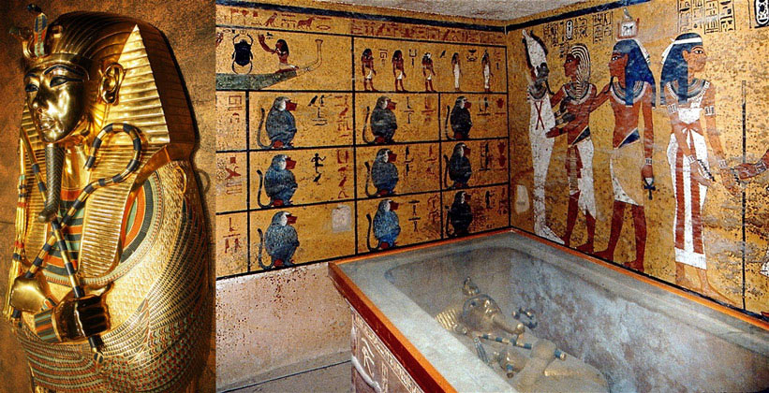

Гробница Тутанхамона
В 1922 году археологи Картер и Карнарвон нашли гробницу фараона Тутанхамона в Долине царей.
Внутри было четыре ковчега, золотой саркофаг и множество драгоценностей.
Гробница Тутанхамона

Slide 11
Храмы Древнего Египта
Египтяне приносили богам жертвы и строили храмы.
Сначала храмы были из дерева, потом из камня.
Самые известные: Карнак, Луксор, Абу-Симбел.
Храм в Луксоре: стены протянулись на 190 метров, колонны в виде папируса, к храму вела аллея сфинксов.
Храмы символизировали силу богов и власть фараонов.

Slide 12
Итоги урока
Египтяне верили во множество богов, главным был Ра.
Миф об Осирисе и Исиде объяснял устройство мира и дарование знаний.
Вера в загробную жизнь была очень сильной – поэтому строили пирамиды и гробницы.
Мумификация помогала сохранить тело для «той жизни».
Храмы и гробницы показывали величие фараонов и почитание богов.

